Slide 1
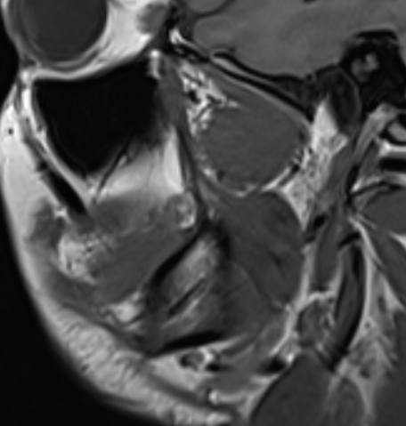
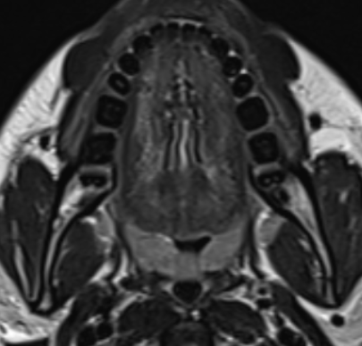
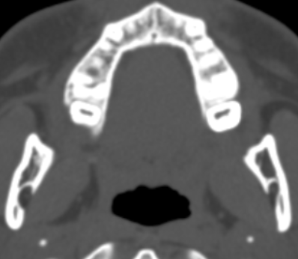
Espace masticateur
Canal alvéolaire
La tumeur primaire la plus fréquente de l'espace masticateur est le sarcome. Cependant, l'extension d'un carcinome épidermoïde de la cavité buccale à partir du canal alvéolaire mandibulaire est beaucoup plus courante que la malignité primaire de l'espace masticateur. Cherchez toujours une tumeur de la cavité buccale devant tout masse de l’espace masticateur!

Slide 2
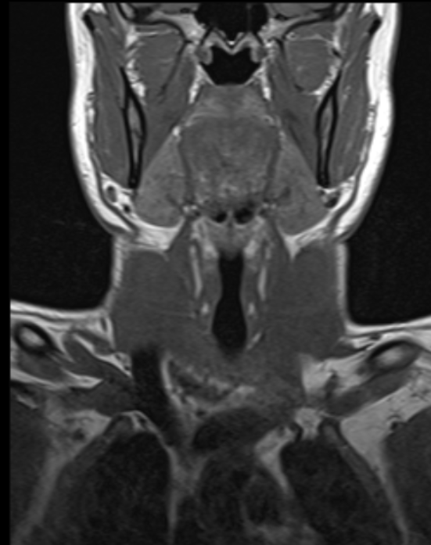
Espace masticateur
Fascia cervicale profonde: couche superficielle
Se divise autour de la marge inférieure de la mandibule.
Englobe la mandibule et les muscles de la mastication.
Languette médiale = fascia ptérygoïdien médial : recouvre surface profonde des muscles ptérygoïdes
Languette latérale : recouvre la surface superficielle du muscle masséter.
Absence de fascia séparant les parties sus-zygomatique et infra-zygomatique de l'espace masticateur : Propagation facile crânio-caudale de tout processus pathologique!

Slide 3
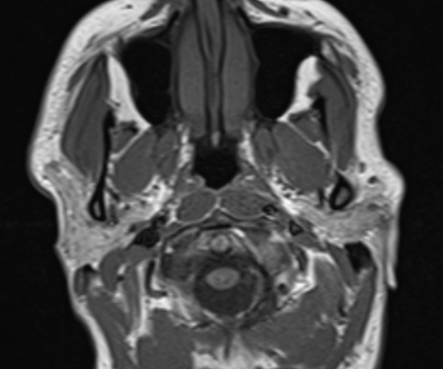
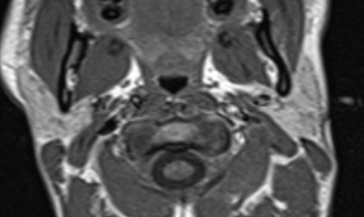
Espace muqueux pharyngé
Fascia cervicale profonde: couche profonde
Juste en dessous de la base du crâne: partie moyenne entoure les marges latérales et postérieures du fascia pharyngo-basilaire
Nasopharynx et oropharynx plus inférieurs: la partie moyenne couvre les muscles constricteurs supérieur et moyen

Slide 4
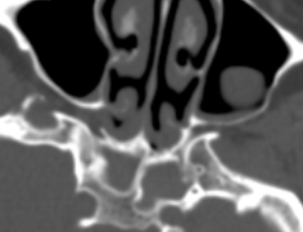
Fosse ptérygo-palatine
Foramen sphéno-palatin
Entre l’incisure sphéno-palatine du palatin et la face inférieure du corps du sphénoïde
Permet la communication entre la fosse ptèrygo-palatine et les fosses nasales
Il livre passage à l’artère sphéno-palatine, au nerf naso-palatin, aux nerfs nasaux supérieurs ou ptérygo-palatins externes, aux branches efférentes du ganglion ptèrygo-palatin

